Slide 1
Долгосрочный образовательный проект «Наша многонациональная Россия»
Разработчики: воспитатель Лашкова Татьяна Александровна
Старший воспитатель Аванесова Светлана Анатольевна

Slide 2
Актуальность
Россия – одно из самых многонациональных государств мира. Ее населяют свыше ста больших и малых народов, различных по происхождению, языку, культуре, особенностям быта, но тесно связанных общностью исторических судеб. Ставя перед собой задачу патриотического воспитания дошкольников, мы помним о том, как важно, чтобы в жизни маленький гражданин хорошо знал и понимал историю и культуру своей республики, но наряду с этим был приобщен к истории и культуре других республик. Необходимо воспитывать у детей желание больше узнать о своей стране, о людях ее населяющих, воспитывать доброе уважительное отношение к представителям других народов.

Slide 3
Цель:
Формирование у детей чувства толерантности, интереса и уважения к другим национальным культурам, воспитание патриотизма, чувства общности, дружбы и единства с людьми различных национальностей.

Slide 4
Задачи
Познакомить детей с историей, природой, бытом, культурой народов республик Саха, Бурятия, Чечня, Татарстан.
Воспитывать уважение к культуре и обычаям других народностей.
Обобщить и расширить знания детей о традициях, обычаях, праздниках, играх народов России.
Воспитывать доброжелательное отношение к сверстникам.
Формировать культуру межличностного взаимодействия учащихся.
Воспитывать чувство гордости за Россию, за русский народ, богатый старинными обычаями, умением работать и веселиться от души
Развивать навыки проектной деятельности.

Slide 5
Вид проекта: образовательный, групповой.
Продолжительность: долгосрочный.
Участники: воспитатели, дети подготовительной к школе группы №4, родители детей.

Slide 6
Предварительная работа
Подбор иллюстраций
Создание презентаций, фильмов
Подбор художественной литературы
Подготовка материалов для продуктивной деятельности
Работа с родителями по организации экскурсий
Планирование

Slide 7
План развития проекта
Тематические беседы
Чтение сказок изучаемых республик
Знакомство с государственной символикой изучаемых республик
Знакомство с национальными костюмами, музыкальными инструментами, предметами быта и т.д.
Просмотр подготовленных презентаций о жизни народов данных республик, природе, животном мире, праздниках, особенностях кухни, о занятиях народа.
Продуктивная деятельность (создание макетов, создание орнаментов, рисование)
Организация выставок (значки, куклы, книги, детские работы и т.д. ), рассматривание, тематические беседы на основе материалов выставок.
Заучивание стихотворений, разыгрывание национальных сказок при помощи театра Би-Ба-Бо, театральных костюмов.
Изучение национальных игр данных республик.
Подготовка и проведение открытого интегрированного занятия для учителей начальной школы на тему «Наша многонациональная Россия»
Организация экскурсий

Slide 8
Ожидаемый результат
Уважительное отношение детей к обычаям и традициям других народов
Расширение знаний детей о республиках, входящих в состав России
Поддержание интереса детей и желание узнать больше о своей Родине

Slide 9
Продукт
Макеты и предметы творчества
Конспект интегрированного занятия
Фильмы и презентации

Slide 10
Презентация проекта
Творческий отчет педагогов на круглом столе по итогам проектной деятельности 2014-2015 учебного года

Slide 11
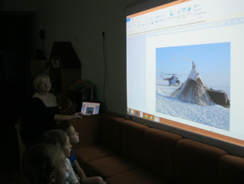
Мы знакомились с жизнью людей в других республиках

Slide 12
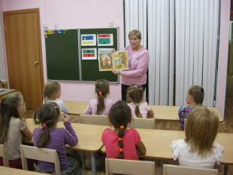
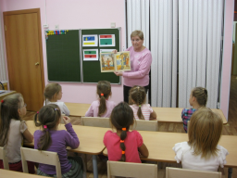
Разные символы, разные национальные костюмы, разный уклад жизни: об этом тоже интересно было узнать

Slide 13
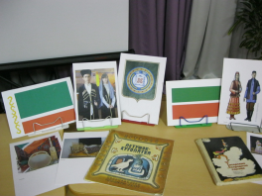
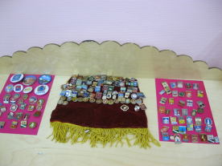
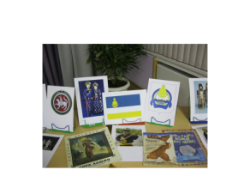
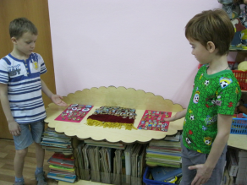
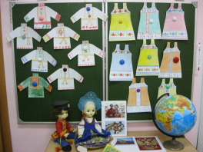
Выставки

Slide 14
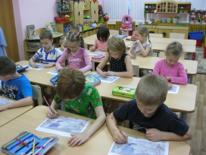
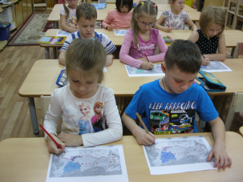
Мы раскрашивали карту страны и находили на ней республики

Slide 15
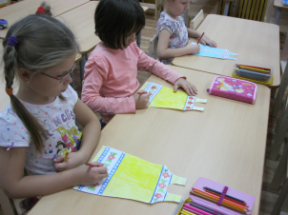
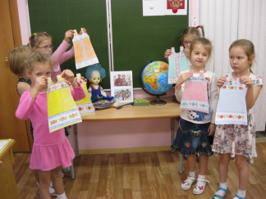
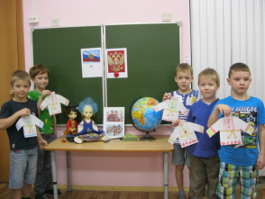
Мы изучали национальные орнаменты…

Slide 16
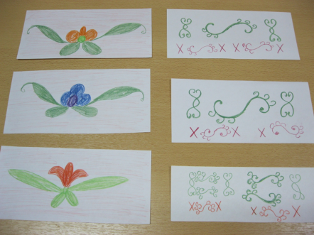
…И рисовали их

Slide 17
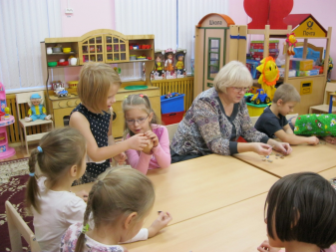
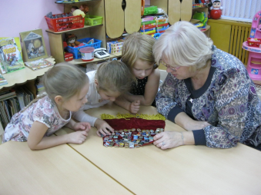
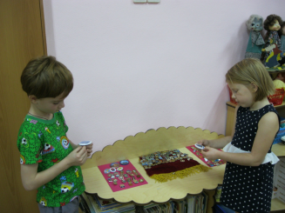
Мы собрали коллекцию значков с гербами городов России

Slide 18
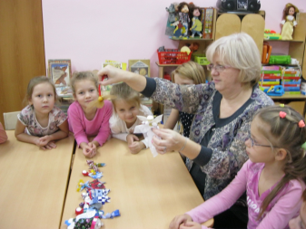
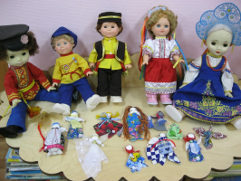
Интересное занятие по ознакомлению с народными куклами

Slide 19
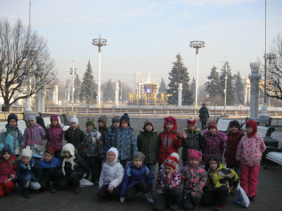
Мы побывали на интересных экскурсиях(ВДНХ, в музее сказок )

Slide 20
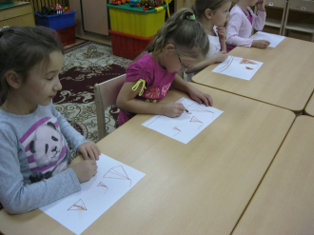
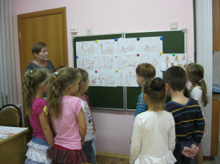
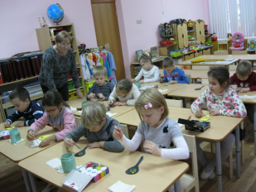
Мы часто рисовали то, о чем узнали: жилища разных народов,музыкальные инструменты, природу и т.п.)

Slide 21
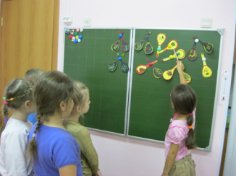
Родители сделали нам макеты русских балалаек, ложек, а мы раскрасили их

Slide 22
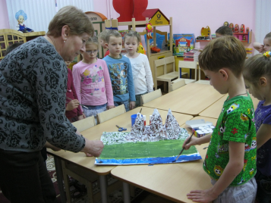
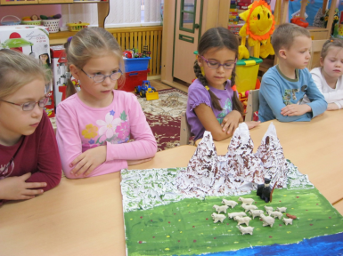
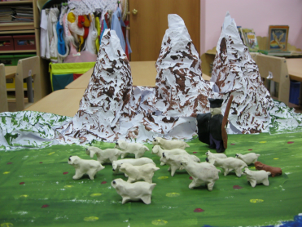
Сделать макет не просто: нарисовали план, слепили овец, сделали горы- получилось отлично!

Slide 23
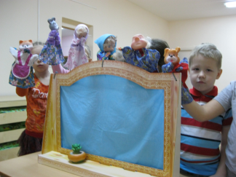
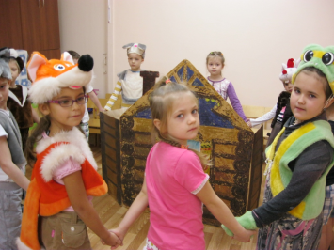
Много новых сказок мы услышали и разыграли по ролям

Slide 24
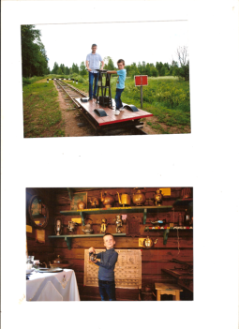
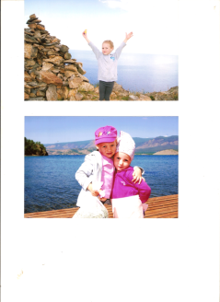
С родителями побывали в разных республиках, составили рассказали об этом и рассказали в группе

Slide 25
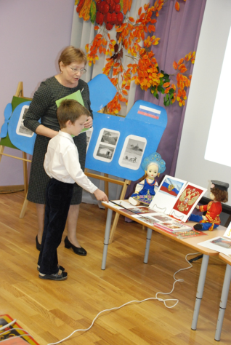
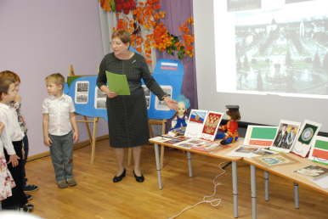
На открытом занятии путешествовали по республикам и рассказывали все, о чем узнали на проекте

Slide 26
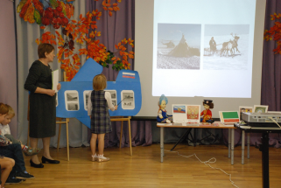
Играли в татарскую народную игру, рассказывали о неповторимой природе этих республик

Slide 27
Буклеты для родителей

Slide 28
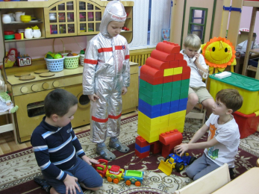
Россия многим может гордиться!

Slide 29
Республика Саха, Якутия, Татарстан, Чеченская республика…
Раньше мы и не знали, где такие республики находятся, кто там живет, чем занимается, что любят кушать, как одеваются, как празднуют…
Наша Россия огромна, столько разных народов в ней живет! Очень много интересного мы узнали в этом проекте!

